Slide 1

Module de formation
Indexation automatique des salaires et des allocations sociales

Slide 2


LIGNE DU TEMPS
6 janvier : Présentation du contenu module de formationau Bureau Fédéral
Janvier 2026:Elaboration du module par le service d’études de la FGTB fédérale
21 janvier 10h-12h: Présentation aux formateurs en réunion digitale
Février 2026: Implémentation par les services de formation
En // Support par le service d’étude de la FGTB Fédérale

Slide 3

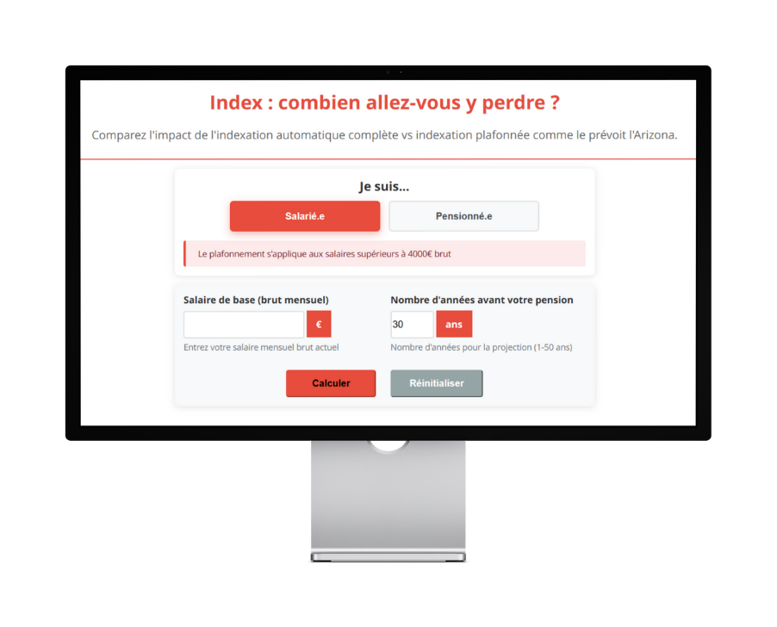
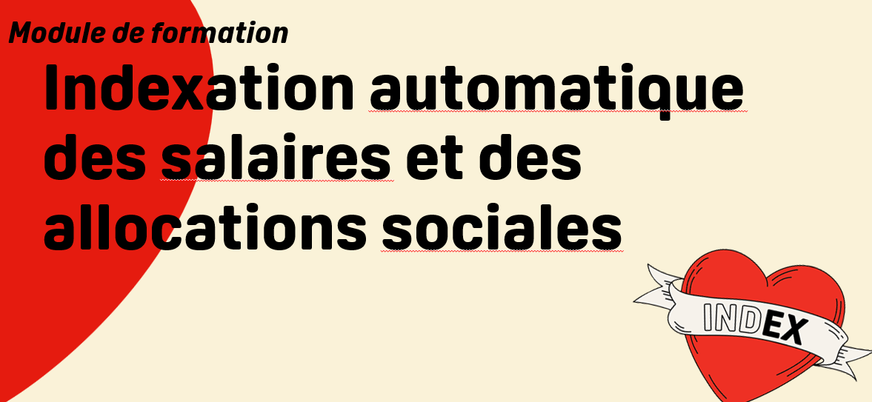
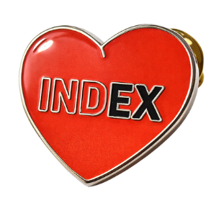
MATÉRIEL DE CAMPAGNE
Affiches
Goodies (stickers, pins...)
Calculateur :
Nl : https://fgtbabvv1.staging-fgtb.dgnus.net/abvvfgtb-portlets/salary-indexation?lg=N
Fr : https://fgtbabvv1.staging-fgtb.dgnus.net/abvvfgtb-portlets/salary-indexation?lg=F
Capsules vidéo (à venir)
Module de formation + manuel de formation

Slide 4
PLAN
1.Introduction
2.Indice des prix … plutôt les indices de prix en Belgique
3.Indexation automatique
4.Les fausses bonnes idées
5.Pour aller plus loin: travail de groupe et lectures
6.Conclusion
2.1. Comment calcule-t-on un indice des prix ?
2.2. Composition du panier
2.3. Composition et objectifs des différents indices de prix
2.4.Commission de l’Indice
3.1. Origine de l’indexation automatique
3.2. Diversité des système d’indexation automatique
3.3. Enjeux de l’indexation automatique
3.4. Attaques/manipulations au système d’indexation automatique

Slide 5



INTRO: BRAINSTRORMING
Prix
indice-pivot
salaires
saut d’index
INDEX
panier du ménage
automatique
biens & services

Slide 6

EN BREF...
L'indexation des salaires
=
un système dans lequel les salaires sont ajustés automatiquement (sans négociation !) à l'évolution du coût de la vie, dans le but de maintenir le pouvoir d'achat.
Que faut-il pour cela ?
Un instrument de mesure → l'indice des prix à la consommation.
Un mécanisme par lequel les variations de prix sont converties en variation des salaires → l’indexation
Plus d’infos dans cette formation…

Slide 7

POURQUOI CE MODULE MAINTENANT?
Attaques récentes du gouvernement Arizona
Juillet 2025 : report de l’application de l’indexation à 3 mois après le dépassement du pivot pour les allocations sociales et traitement des fonctionnaires
Novembre 2025: Blocage à 4000 euro brut pour les salaires et 2000 euros bruts pour les allocations sociales à partir d’avril 2026
Et après?
LA LIGNE ROUGE DE LA FGTB EST FRANCHIE!

Slide 8


INDICE DES PRIX … PLUTÔT LES INDICES DES PRIX EN BELGIQUE?
2.1. Comment calcule-t-on un indice?
2.2. Composition du panier de l’indice
2.3. Composition et objectifs des différents indices
2.4. Commission de l’indice

Slide 9
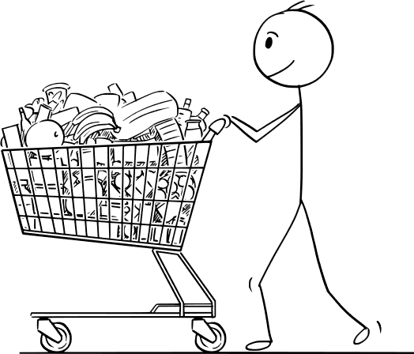
2.1
COMMENT CALCULE-T-ON
UN INDICE DES PRIX?
Il faut un outil de mesure pour suivre l’évolution des prix… mais il existe des milliers de produits, et chacun dépense son argent différemment. Quels prix sont pris en compte ?
> Pour répondre à cette question, des enquêtes sont régulièrement menées auprès des ménages pour savoir quelles sont leurs dépenses à enquête sur le budget des ménages

Slide 10
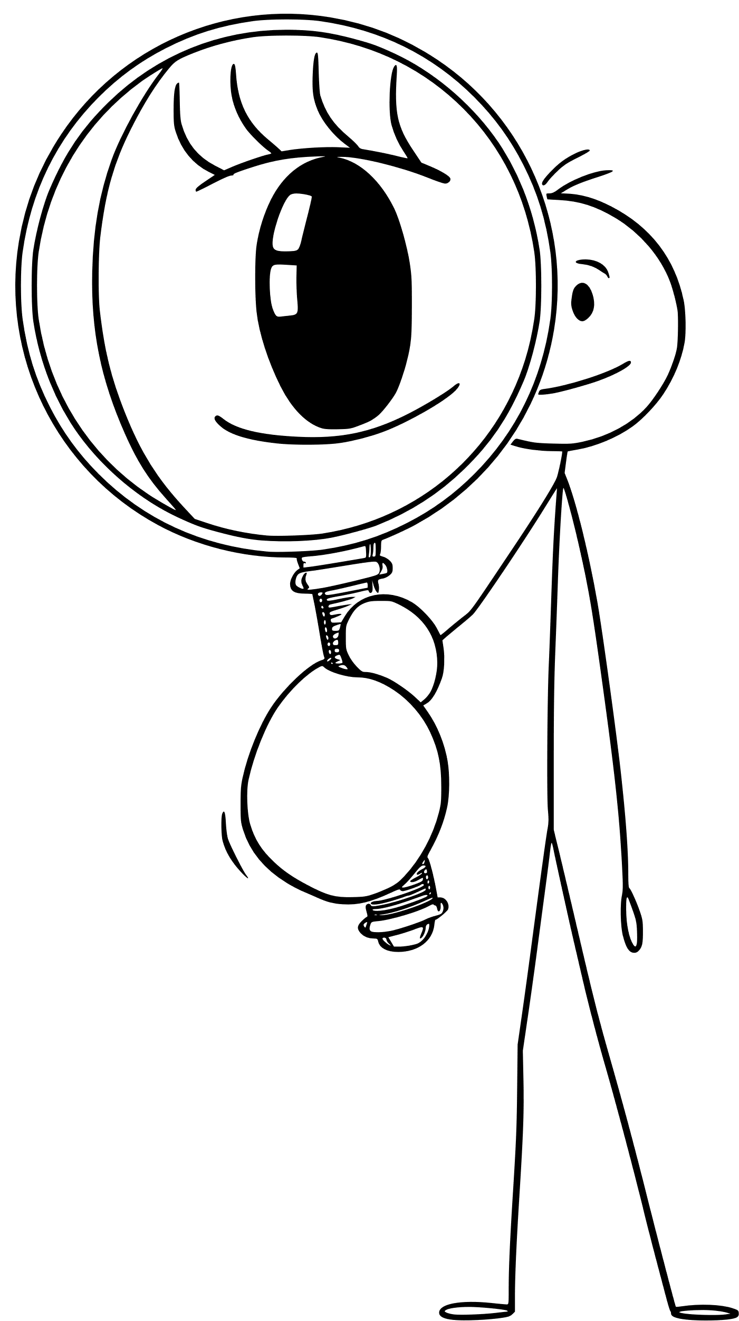
ENQUÊTE SUR LE BUDGET
DES MÉNAGES (EBM)
statbel.fgov.be/fr/themes/menages/budget-des-menages
Enquête sur les dépenses de consommation du ménage belge moyen
Donc les investissements, tels que les remboursements de prêts hypothécaires, les coûts de réparation des habitations, les détecteurs incendie... ne sont pas pris en compte.
Comment? Visite d’un enquêteur au domicile + carnet des dépenses pendant 15 jours
Echantillon : 5000 ménages/an

Slide 11
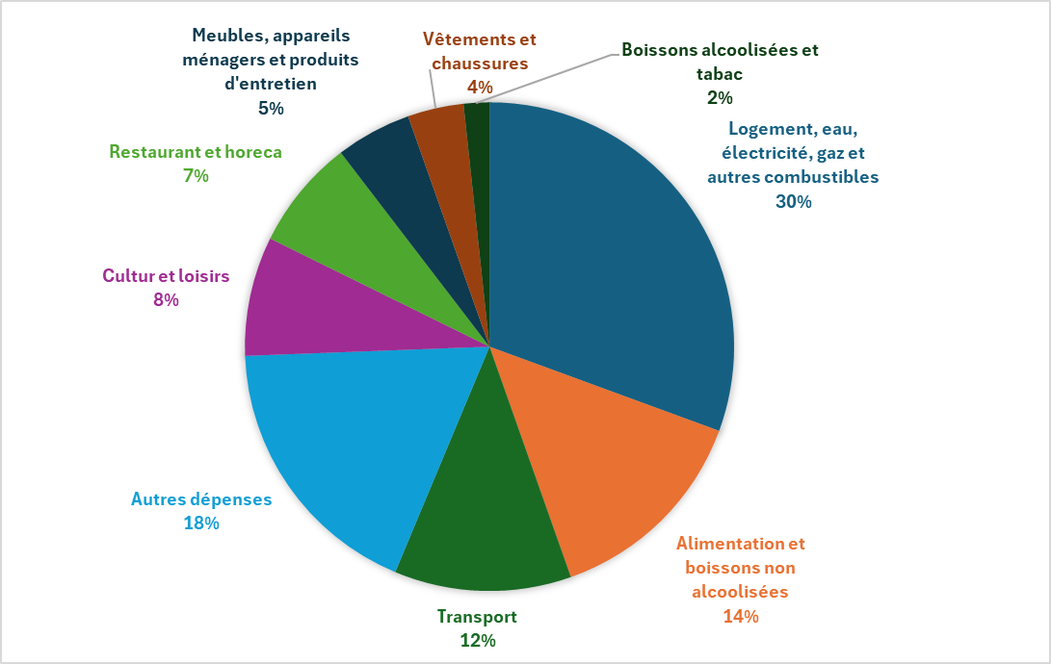

EBM 2024

Slide 12

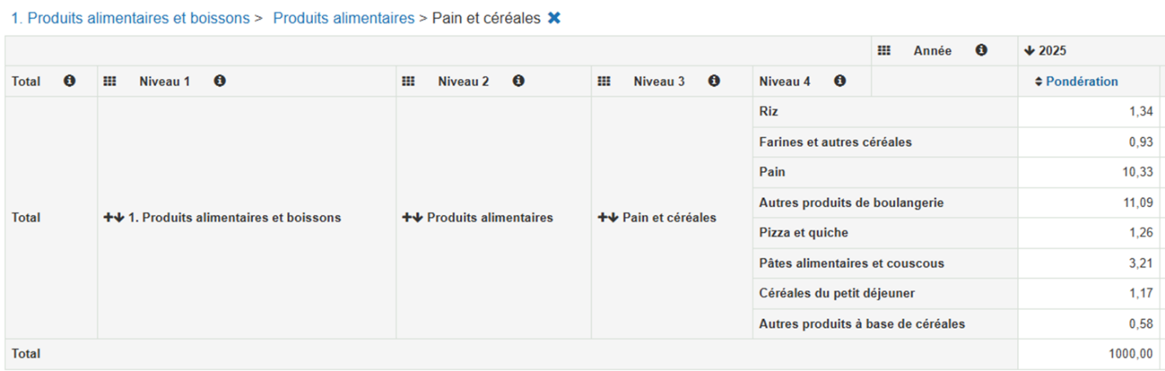
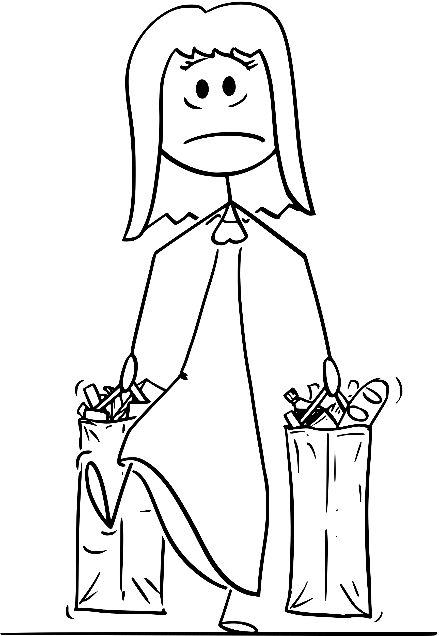
GROUPES > TÉMOINS > POIDS
Sur cette base, la Commission de l’indice détermine quels produits seront inclus dans le panier de l’indice. Ce sont les témoins de la mesure de l’évolution des prix.
Une certaine importance - ou poids - est attribuée à chaque produit du panier de l’indice.

Slide 13
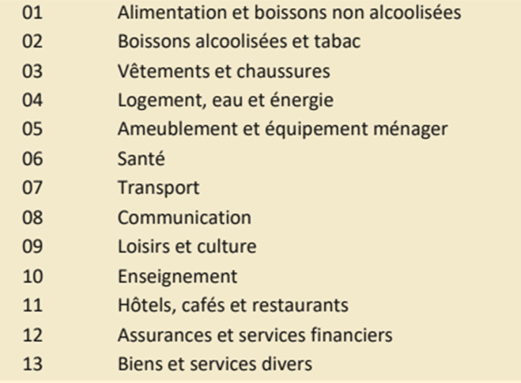

2.2
COMPOSITION DU PANIER DE L’INDICE
Plus de 500 témoins
Régoupés en 13 groupes

Slide 14

COMMENT SONT RELEVÉS LES PRIX?
Chaque mois, des fonctionnaires (appelés agents de l’indice) enregistrent les prix dans un nombre sélectionné de points de vente à travers le pays.
Ils prennent également en compte :
Soldes
Scanners data (données des tickets de caisse)
Webscraping (relevés de prix sur les sites internet)
€

Slide 15



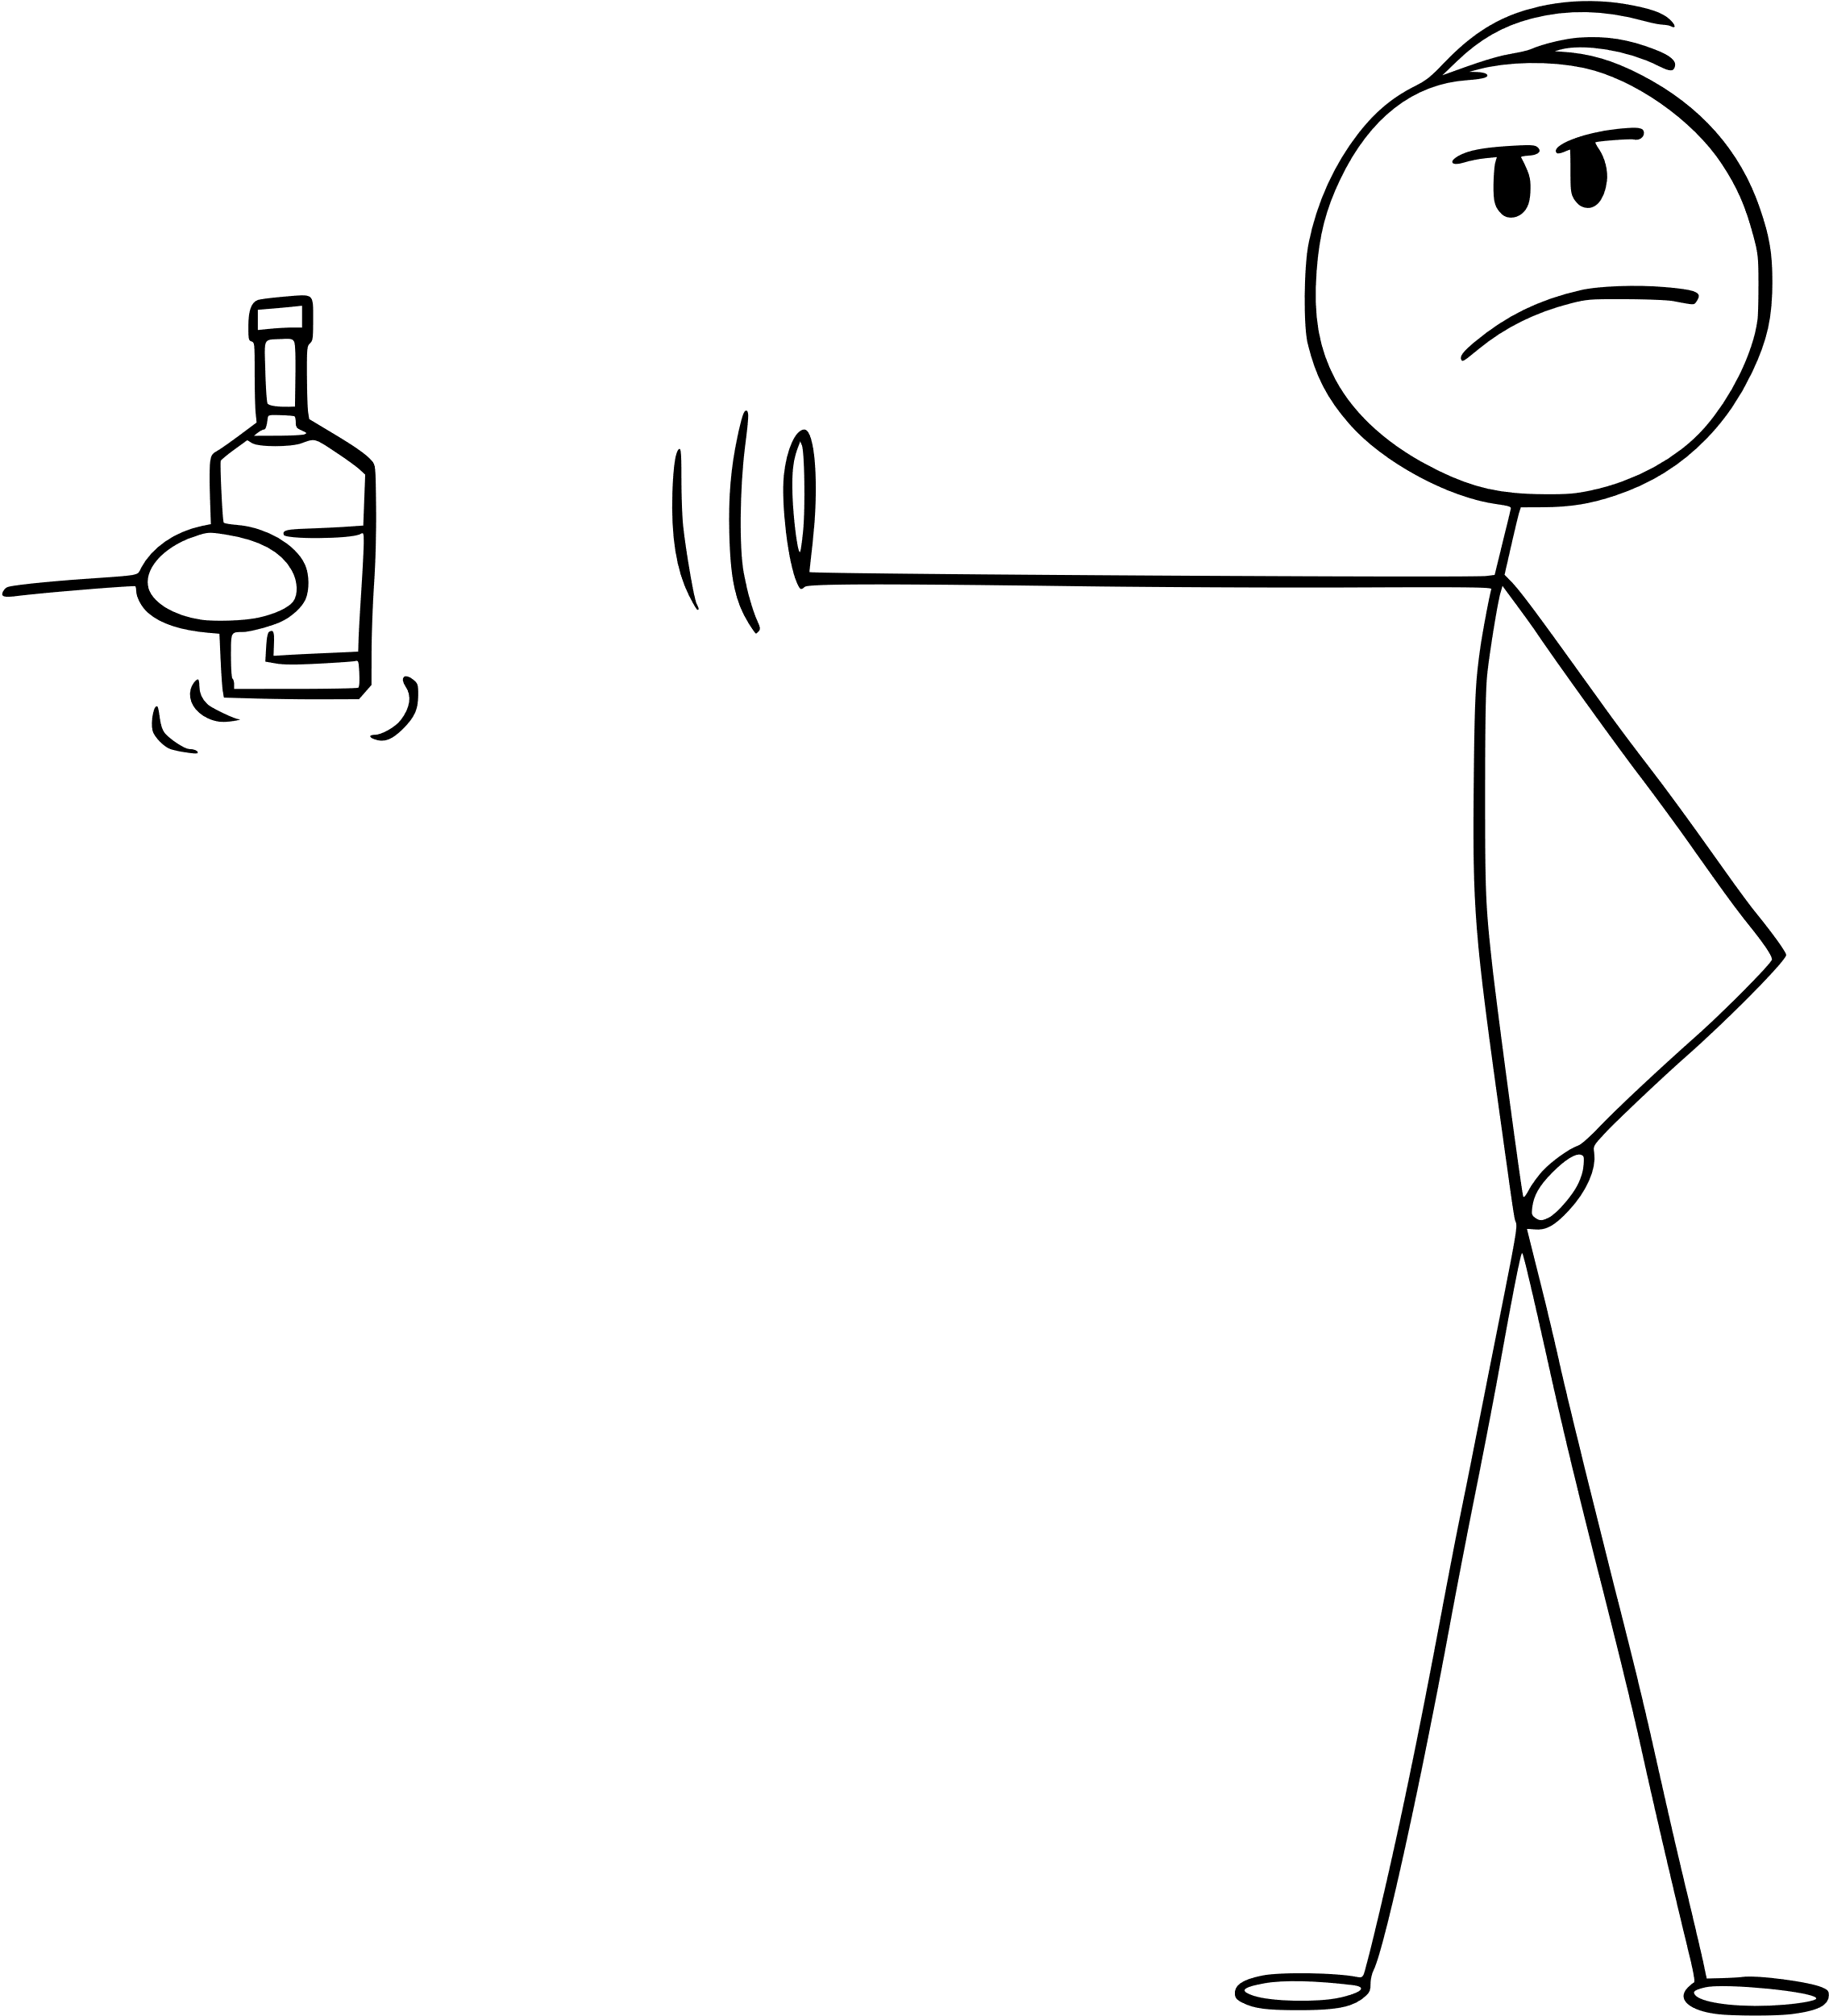
2.3
COMPOSITION ET OBJECTIFS DES DIFFÉRENTS INDICES
Indice des prix à la consommation (IPC)
> calculer l’inflation nationale
Indice des prix à la consommation harmonisé (IPCH)
> inflation pour comparaisons européennes
Indice-santé
> base pour l’indexation automatique

Slide 16
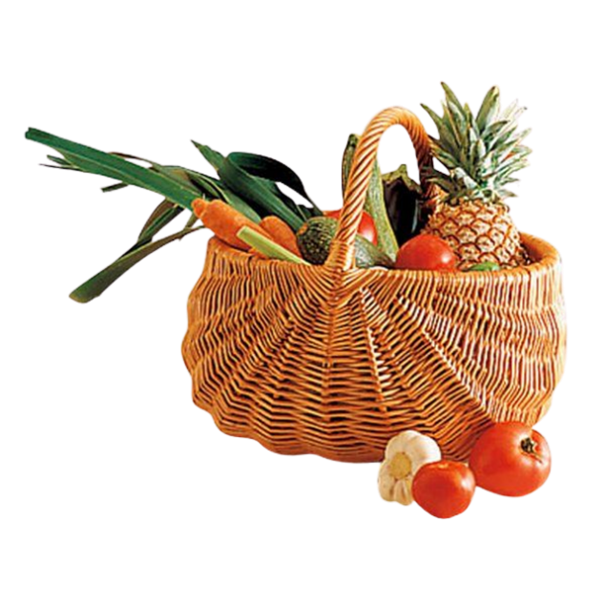

INFLATION? COMPARAISON DE L’ÉVOLUTION DES PRIX ET PAS DU NIVEAU DES PRIX
T par rapport à T-1

Slide 17
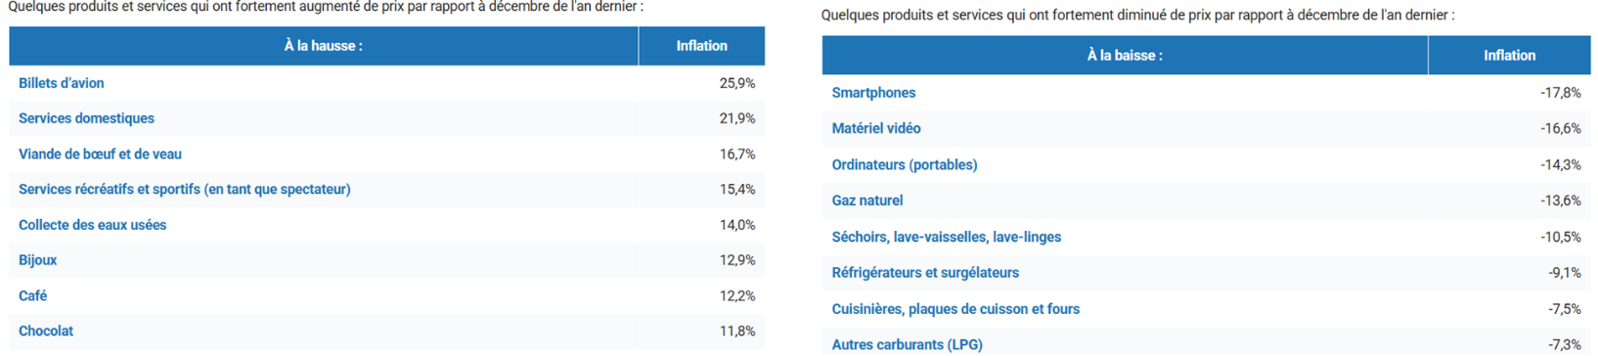
CHAQUE MOIS, DES PRIX AUGMENTENT ET D’AUTRES BAISSENT

Slide 18

FOCUS SUR L’INDICE SANTÉ
Indice des prix à la consommation – tabac, alcool, essence et diesel
Produits mauvais pour la santé mais surtout des produits dont le prix varient fortement (très volatiles)
Créé en 1994
Contre l’avis des syndicats car l’indice santé ralenti l’indexation automatique
L’indice santé lissé sur 4 mois (= moyenne sur 4 mois) sert de base pour l’indexation automatique des salaires

Slide 19
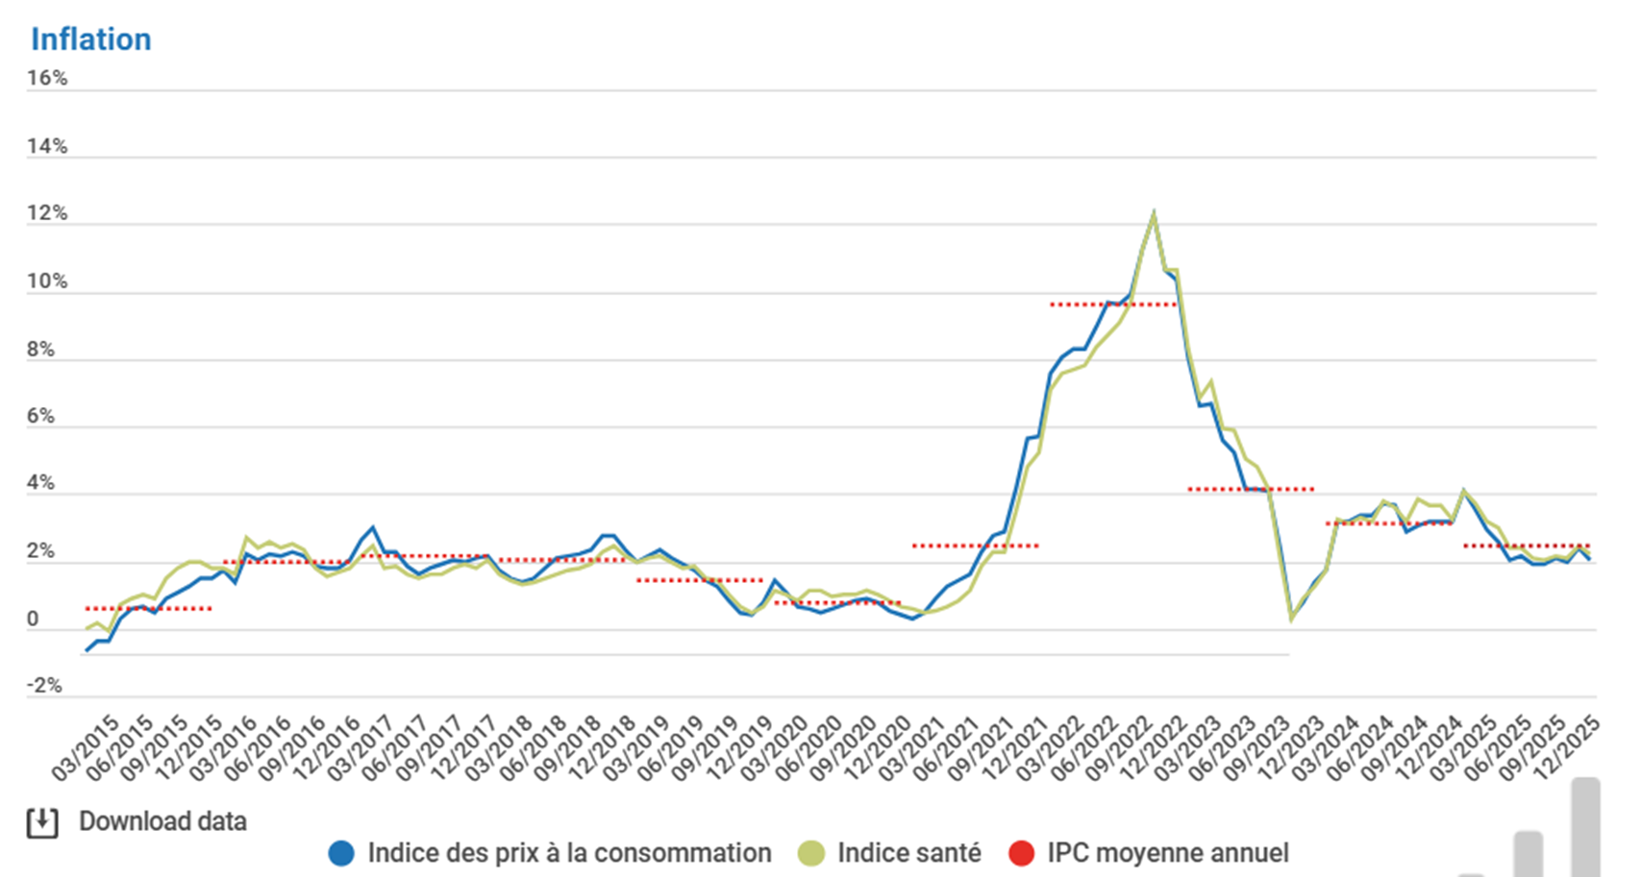
Source Statbel

Slide 20
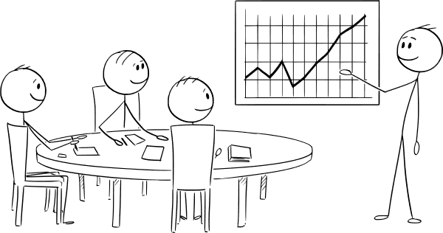
2.4
COMMISSION DE L’INDICE
SPF ÉCONOMIE
REPRÉSENTANTS DES TRAVAILLEURS.EUSES
REPRÉSENTANTS DES EMPLOYEURS
REPRÉSENTANTS ACADÉMIQUES

Slide 21

RÔLE DE LA COMMISSION DE L’INDICE
Approbation mensuelle de l’indice des prix à la consommation et de l’indice-santé et indice santé lissé
Détermination du panier de l’indice
Suivi et amélioration de la représentativité de l’indice des prix
Avis annuel au ministre de l’Economie

Slide 22
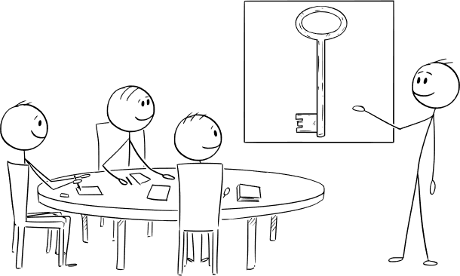
3 NOTIONS CLÉS
Indice des prix à la consommation : chiffre qui montre l’évolution des prix au fil du temps sur base du panier de l’indice. Ce chiffre est publié chaque mois.
Inflation : comparaison de l’indice des prix à la consommation sur 12 mois
Indice de santé : depuis 1994, panier de l’indice moins le tabac, l’alcool et les carburants automobiles
Indice santé lissé : moyenne arithmétique de l’indice de santé des 4 derniers mois (multipliée par un facteur de 0,98 depuis le saut d’index de 2015).
L’indice lissé sert de base à l’indexation des pensions, des allocations sociales, des salaires et des traitements des fonctionnaires.

Slide 23

INDEXATION AUTOMATIQUE
3.1. Origine de l’indexation automatique
3.2. Diversité des systèmes d’indexation
3.3. Enjeux de l’indexation automatique
3.4. Attaques au système d’indexation

Slide 24
3.1
ORIGINE
Au début du XXe siècle, les travailleurs étaient sans défense face à l'augmentation du coût de la vie.
Conséquence? Appauvrissement des travailleurs au fur et à mesure que les prix augmentaient.
Progressivement, des systèmes de négociation collective ont été négociés dans divers secteurs afin de s'assurer que les salaires soient ajustés au coût de la vie.
L'indexation automatique est désormais appliquée dans presque tous les secteurs de l'économie. La manière dont cela est fait varie d'un secteur à l'autre.

Slide 25
PAS D’INDEXATION AUTOMATIQUE?
Extrait rapport CCE 2023:
2% des travailleurs du secteur privé ne sont pas couverts par un système d’indexation au niveau de la commission paritaire, soit parce que leur commission paritaire ne prévoit pas de système d’indexation, soit parce qu’ils ne sont couverts par aucune commission paritaire. Cependant, il est possible que ces travailleurs reçoivent une indexation automatique au sein de leur entreprise

Slide 26

3.2
DIVERSITÉ DES SYSTÈMES D’INDEXATION
Secteur public
Dépassement de l’indice-pivot= 2% d’indexation 3 mois après le dépassement du pivot
Secteur privé
Grande diversité de formules d’indexation selon les commissions paritaires (réglé par les CCT sectorielles)
indexations annuelles (ex: CP 200)
indexations mensuelles (ex: pétrole)
indexations tous les 4 mois (ex : employés des études notariales)
dépassement indice-pivot

Slide 27
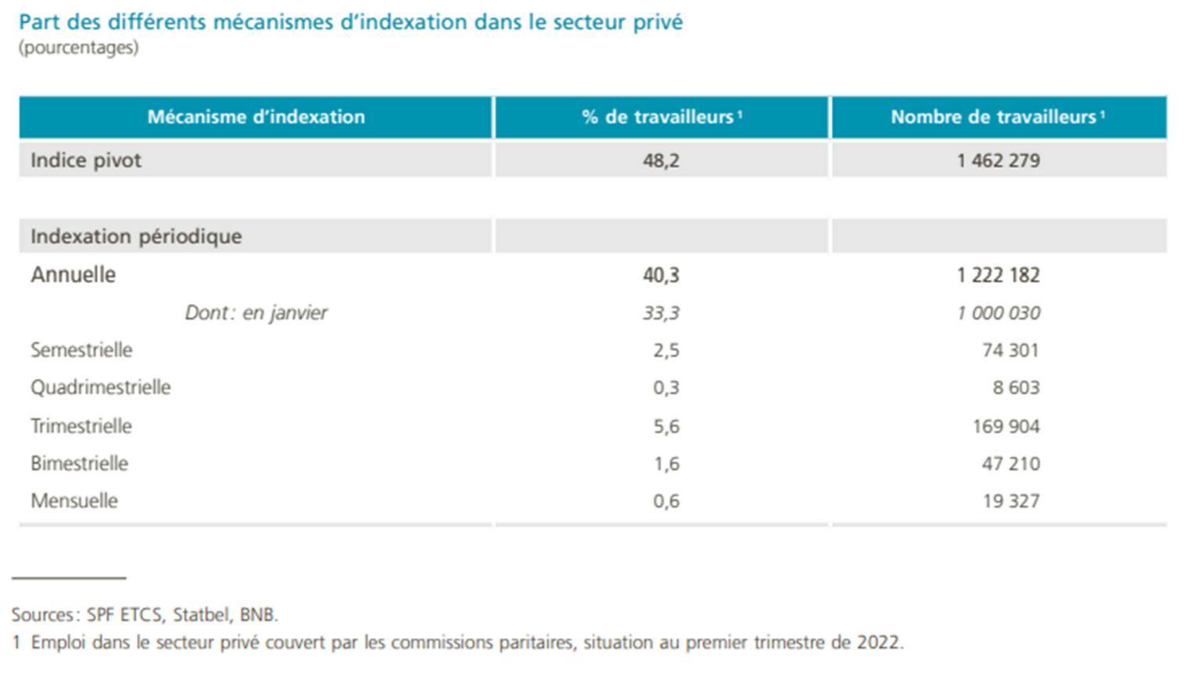

Slide 28
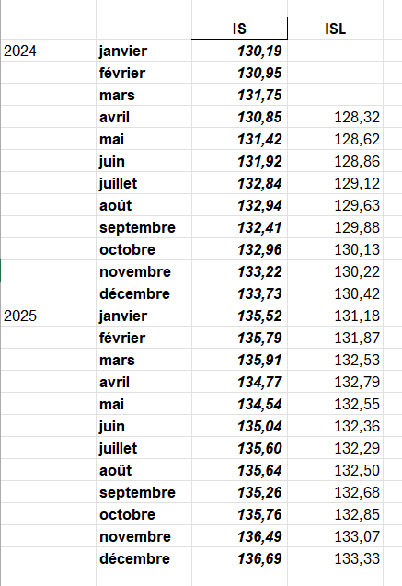
Secteur | Formule | concrètement | résultat
Public et allocations sociales | Dépassement de indice-pivot déclenche 2% indexation | Indice-pivot décembre 2025 : 133,28 ISL décembre 2025 : 133,33 | Indexation de 2% en mars 2026
CP 200 | Indexation en janvier sur base de moyenne ISL de novembre et de décembre de l'année X / la moyenne des ISL de novembre et décembre de l'année X-1 | ((133,07+133,33)/2) divisé par ((130,22+130,42)/2) -1 (133,2/130,32) -1 2,21% | Indexation en janvier 2026 de 2,21%
Fabrications métalliques | Indexation en juillet de chaque année sur base du pourcentage d'évolution entre l'indice santé lissé de juin de l'année X et l'indice santé lissé de juin de l'année X-1 | ISL juin 2024 : 128,86 ISL juin 2025 : 132,36 | Indexation de 3,5% en juillet 2025

Slide 29
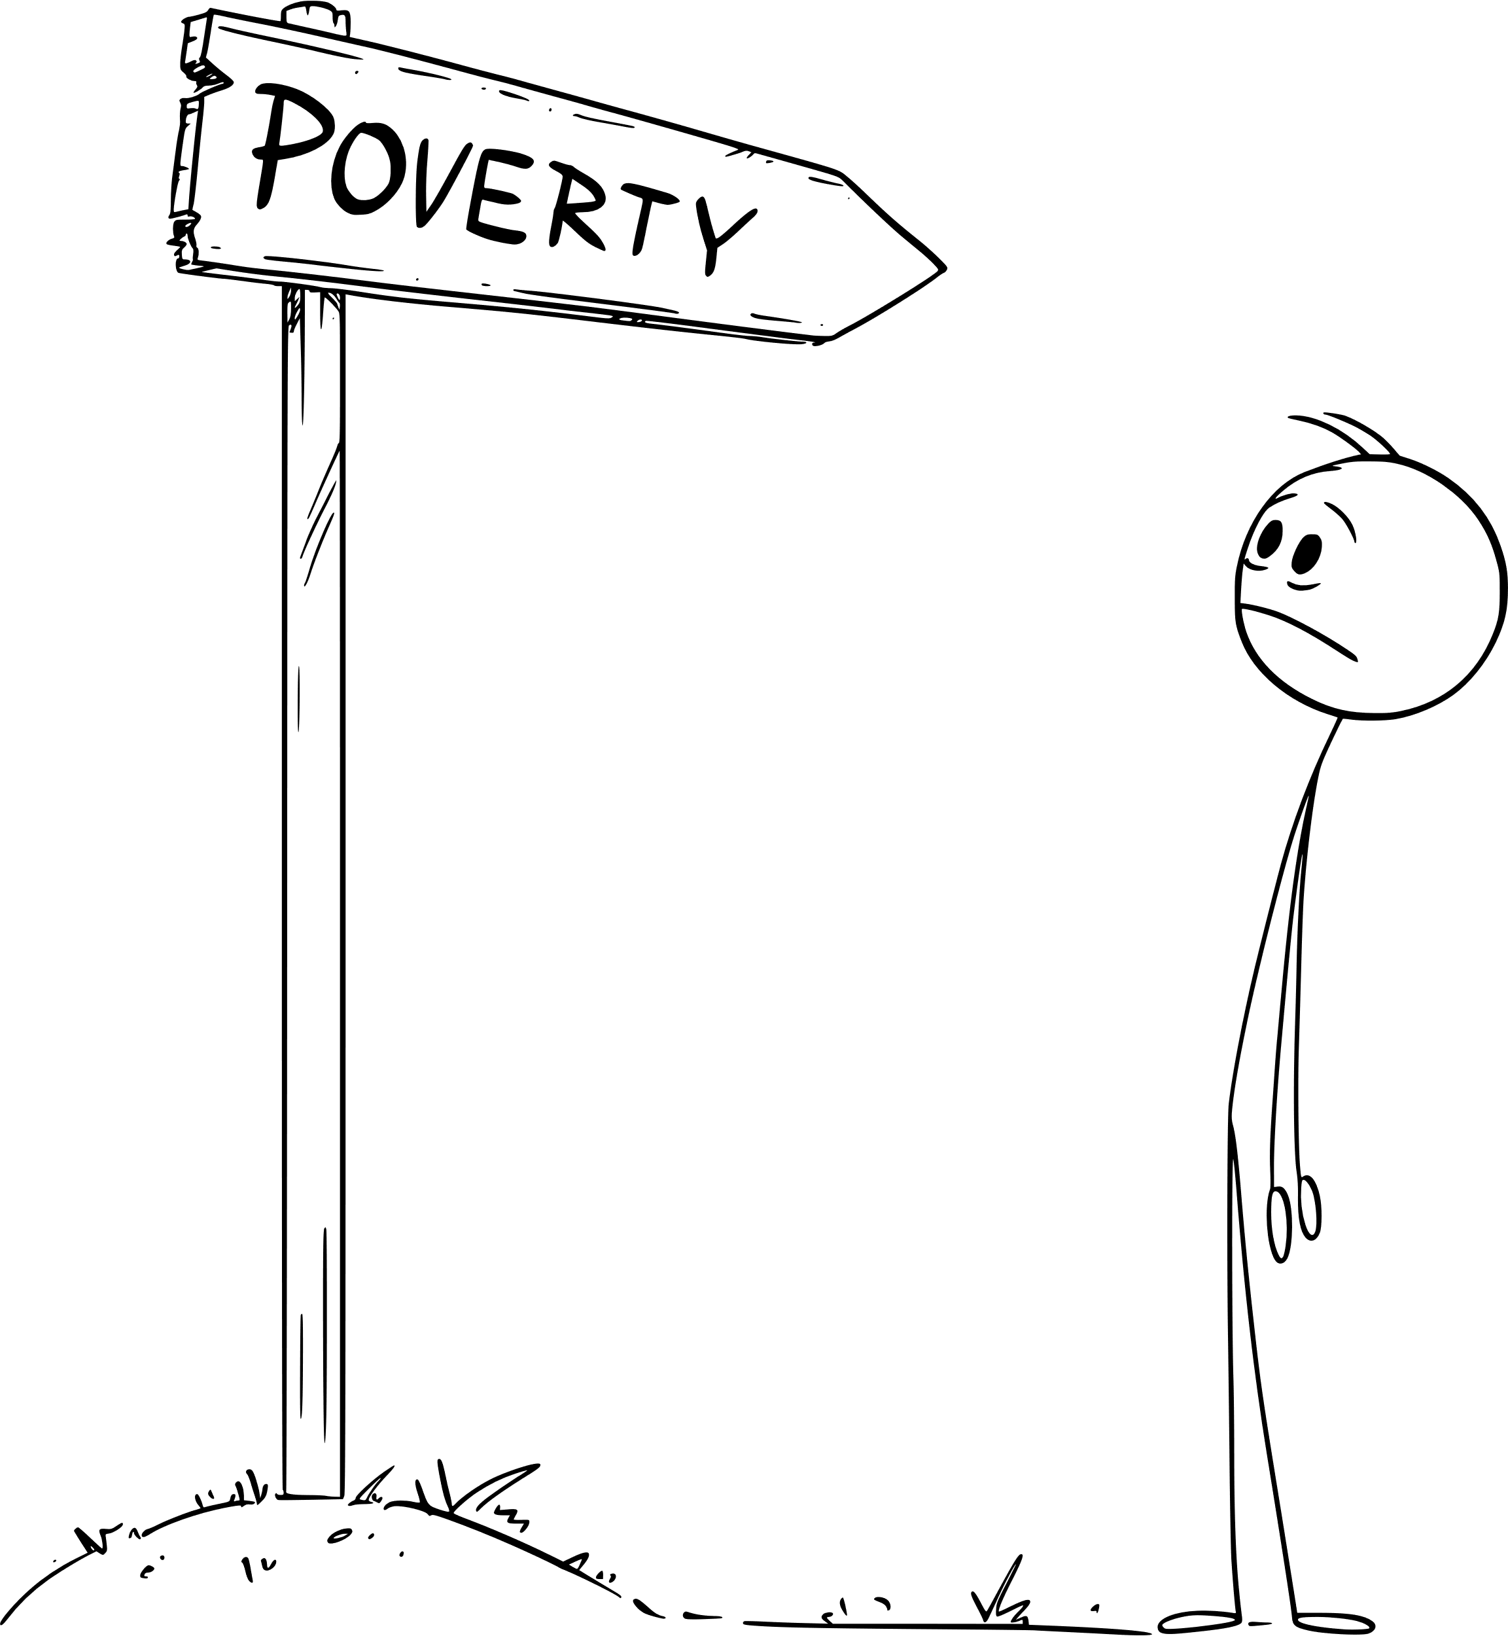
3.3
ENJEUX DE L’INDEXATION AUTOMATIQUE
La question des augmentations de salaire est un enjeu majeur pour garantir une réappropriation des richesses créées par les travailleurs et améliorer leurs conditions de vie.
Indexation ≠une augmentation salariale
Indexation = rattrapage de la hausse du coût de la vie

Slide 30

L'indexation automatique (donc sans négociation) des salaires n'existe qu'en Belgique et au Luxembourg.
Dans les autres pays, le rattrapage de l’augmentation du coût de la vie doit être négocié.
Cela a des conséquences importantes :
Dans les négociations salariales, la préservation du pouvoir d'achat en Belgique est acquise avant le début des négociations via l’indexation automatique des salaires.
Dans les autres pays, l'augmentation complète des salaires doit être négociée et le résultat des négociations est parfois inférieur à l'inflation.

Slide 31
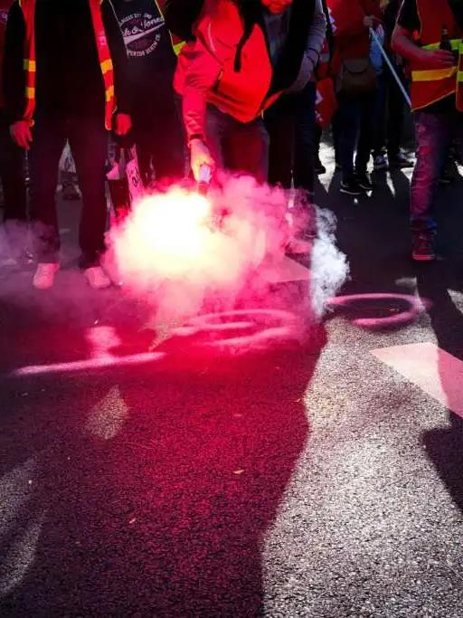
EXEMPLE : LE CAS DU SECTEUR DU PÉTROLE EN FRANCE
Mouvement social de 15 jours en 2022 pour aller chercher +6% alors que pendant cette période, en Belgique, +9% grâce à indexation automatique
Conseil du Camarade français : Ne lâchez pas l’indexation automatique !

Slide 32

3.4
ATTAQUES/MANIPULATIONS DU SYSTÈME D’INDEXATION AUTOMATIQUE
L'indexation automatique des salaires a souvent subi des pressions, surtout en période de crise et d'inflation plus élevée.
Aujourd’hui aussi, l'indexation des salaires est sous pression!
La FGTB a toujours défendu fermement l’indexation automatique !

Slide 33
RAPPEL HISTORIQUE
Année | Manipulation | Où va l’argent qui n’est pas donné aux travailleurs?
1976 | Indexation a été bloquée pour la partie du salaire supérieure à 40 250 FB
Entre 1982 et 1986 | 3 sauts d’index | Recettes versée à la sécurité sociale
Depuis 1994 | Les salaires sont ajustés à l’indice santé lissé. Les hausses des prix du tabac, alcool, essence et diesel ne sont pas incluses dans ce panier.
2015 | Gouvernement Michel = saut d’index de 2% | Dans les caisses des employeurs
2025 | Gouvernement De Wever : report de l’indexation des fonctionnaires et des allocataires sociaux et blocage de l’indexation à 4000 euros pour les salaires et 2000 euros pour les allocatairess sociaux | 50% dans les caisses des employeurs et 50% versés à la sécurité sociale
→ On a déjà donné plusieurs fois ….

Slide 34

2025 : LA LIGNE ROUGE EST FRANCHIE

Slide 35
3 NOTIONS CLÉS
L’indice pivot est une valeur seuil prédéterminée, avec laquelle l’indice santé lissé est comparé. Si l’indice pivot est atteint ou dépassé, le salaire est indexé.
Grande diversité de systèmes d’indexation dans les secteurs
Attaques/manipulations = ligne rouge franchie pour la FGTB

Slide 36


LES FAUSSES BONNES IDÉES
Indexation = instrument de redistributionà Faux
Saut d’index
Blocage de l’indexation à partir de 4000 euros bruts
Indexation durable
Indexation forfaitaire
Indexation du salaire net

Slide 37

INDEXATION = INSTRUMENT
DE REDISTRIBUTION ENTRE HAUTS ET BAS SALAIRES
Redistribution via
les cotisations sociales
la fiscalité

Slide 38
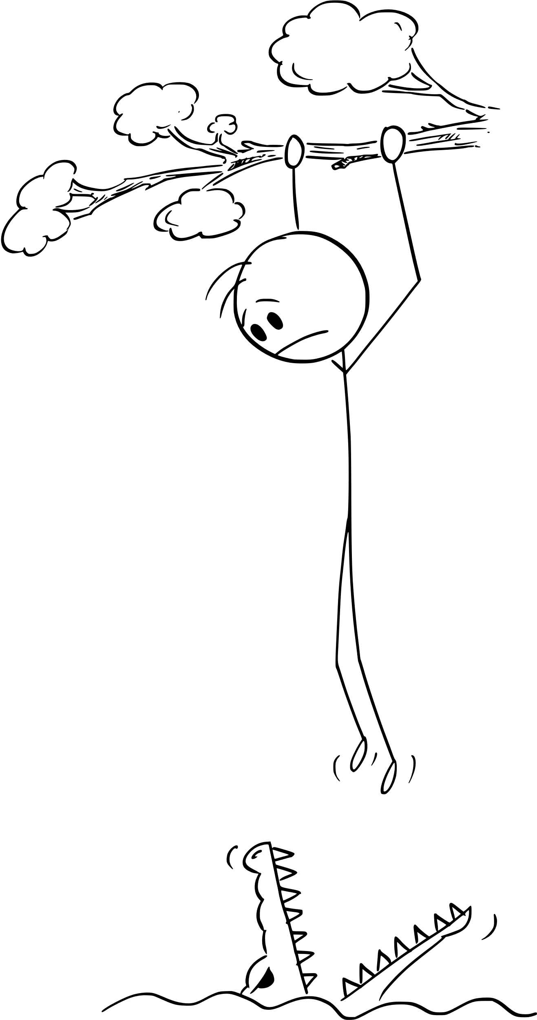
SAUT D’INDEX
C’est quoi? C’est la non application d’une indexation (alors que l’indice-pivot ou non attribution d’une indexation de 2% dans les secteurs).
La position de la FGTB? CONTRE!
Cela permet à l’Etat et aux entreprises de faire des économies au détriment des travailleurs et des allocataires sociaux qui seront doublement pénalisés, sur le court terme car les salaires ne sont pas indexés et sur toute leur carrière puisque les indexations futures s’appliquent sur un salaire réduit de 2% (voire plus).
C’est socialement inacceptable.

Slide 39
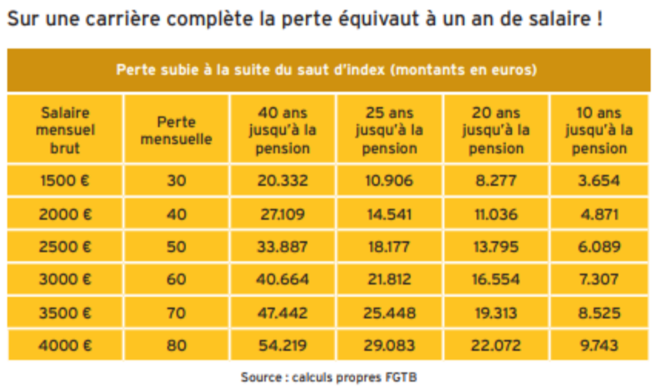

Slide 40
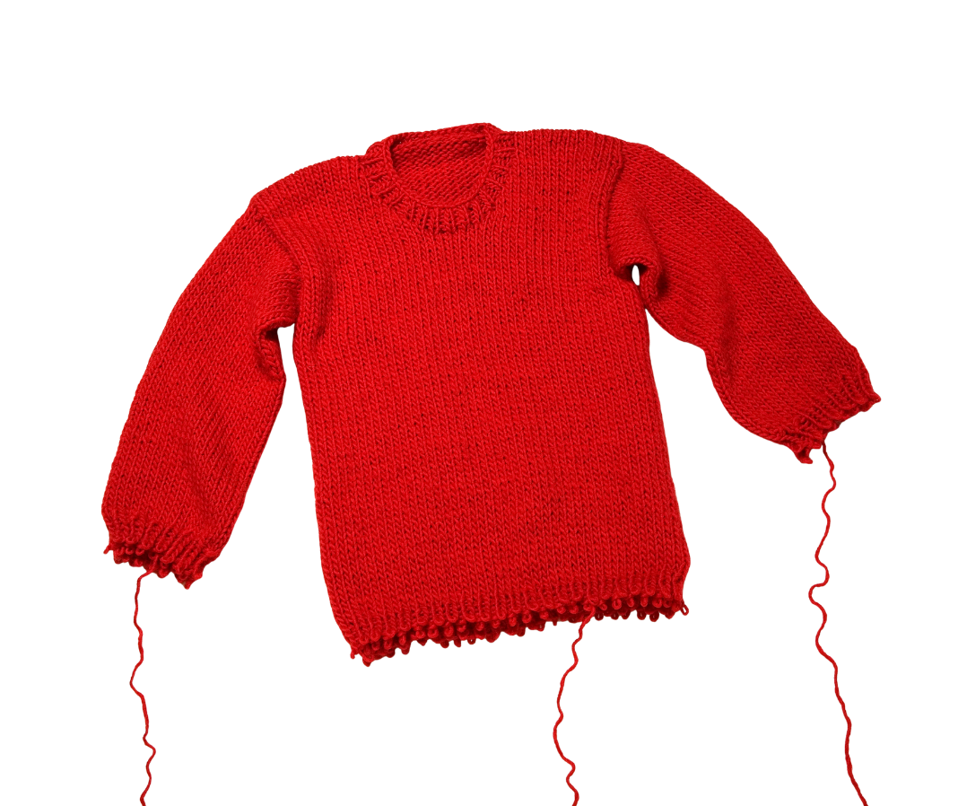
BLOCAGE À 4000€ BRUTS
C’est quoi? L’indexation bloquée à 4000 euros bruts=tout ce qui dépasse ce montant n’est pas indexé.
La position de la FGTB? CONTRE!
Cela touche près de 50% des travailleurs car 4000 euro ≠ haut salaire
Ce système diminue l’assise et le soutien actuel de tous les travailleurs à l’indexation automatique
Conséquence : réduction des cotisations sociales et recettes fiscales
« Cadeaux » aux entreprises
Toucher à l’index= ouvrir la porte à un détricotage de plus en plus grand!
INDEX

Slide 41

INDEXATION DURABLE
C’est quoi? Un indice dans lequel les combustibles fossiles tels que le gaz et le mazout ne sont plus inclus dans le panier de produits.
La position de la FGTB? CONTRE!
Ce n’est pas une solution car les retirer du panier de l’indice-santé ne les empêchera pas d’augmenter. Cela ne changera rien à l’inflation.
Par contre, le pouvoir d’achat avec des revenus sous-indexés diminuerait. Ce qui reviendrait à une perte de pouvoir d’achat.
En outre, ouvrir la porte à cette réforme crée un précédent pour enlever d’autres biens de l’indice-santé qui connaîtraient une inflation élevée (alimentation, etc.).

Slide 42
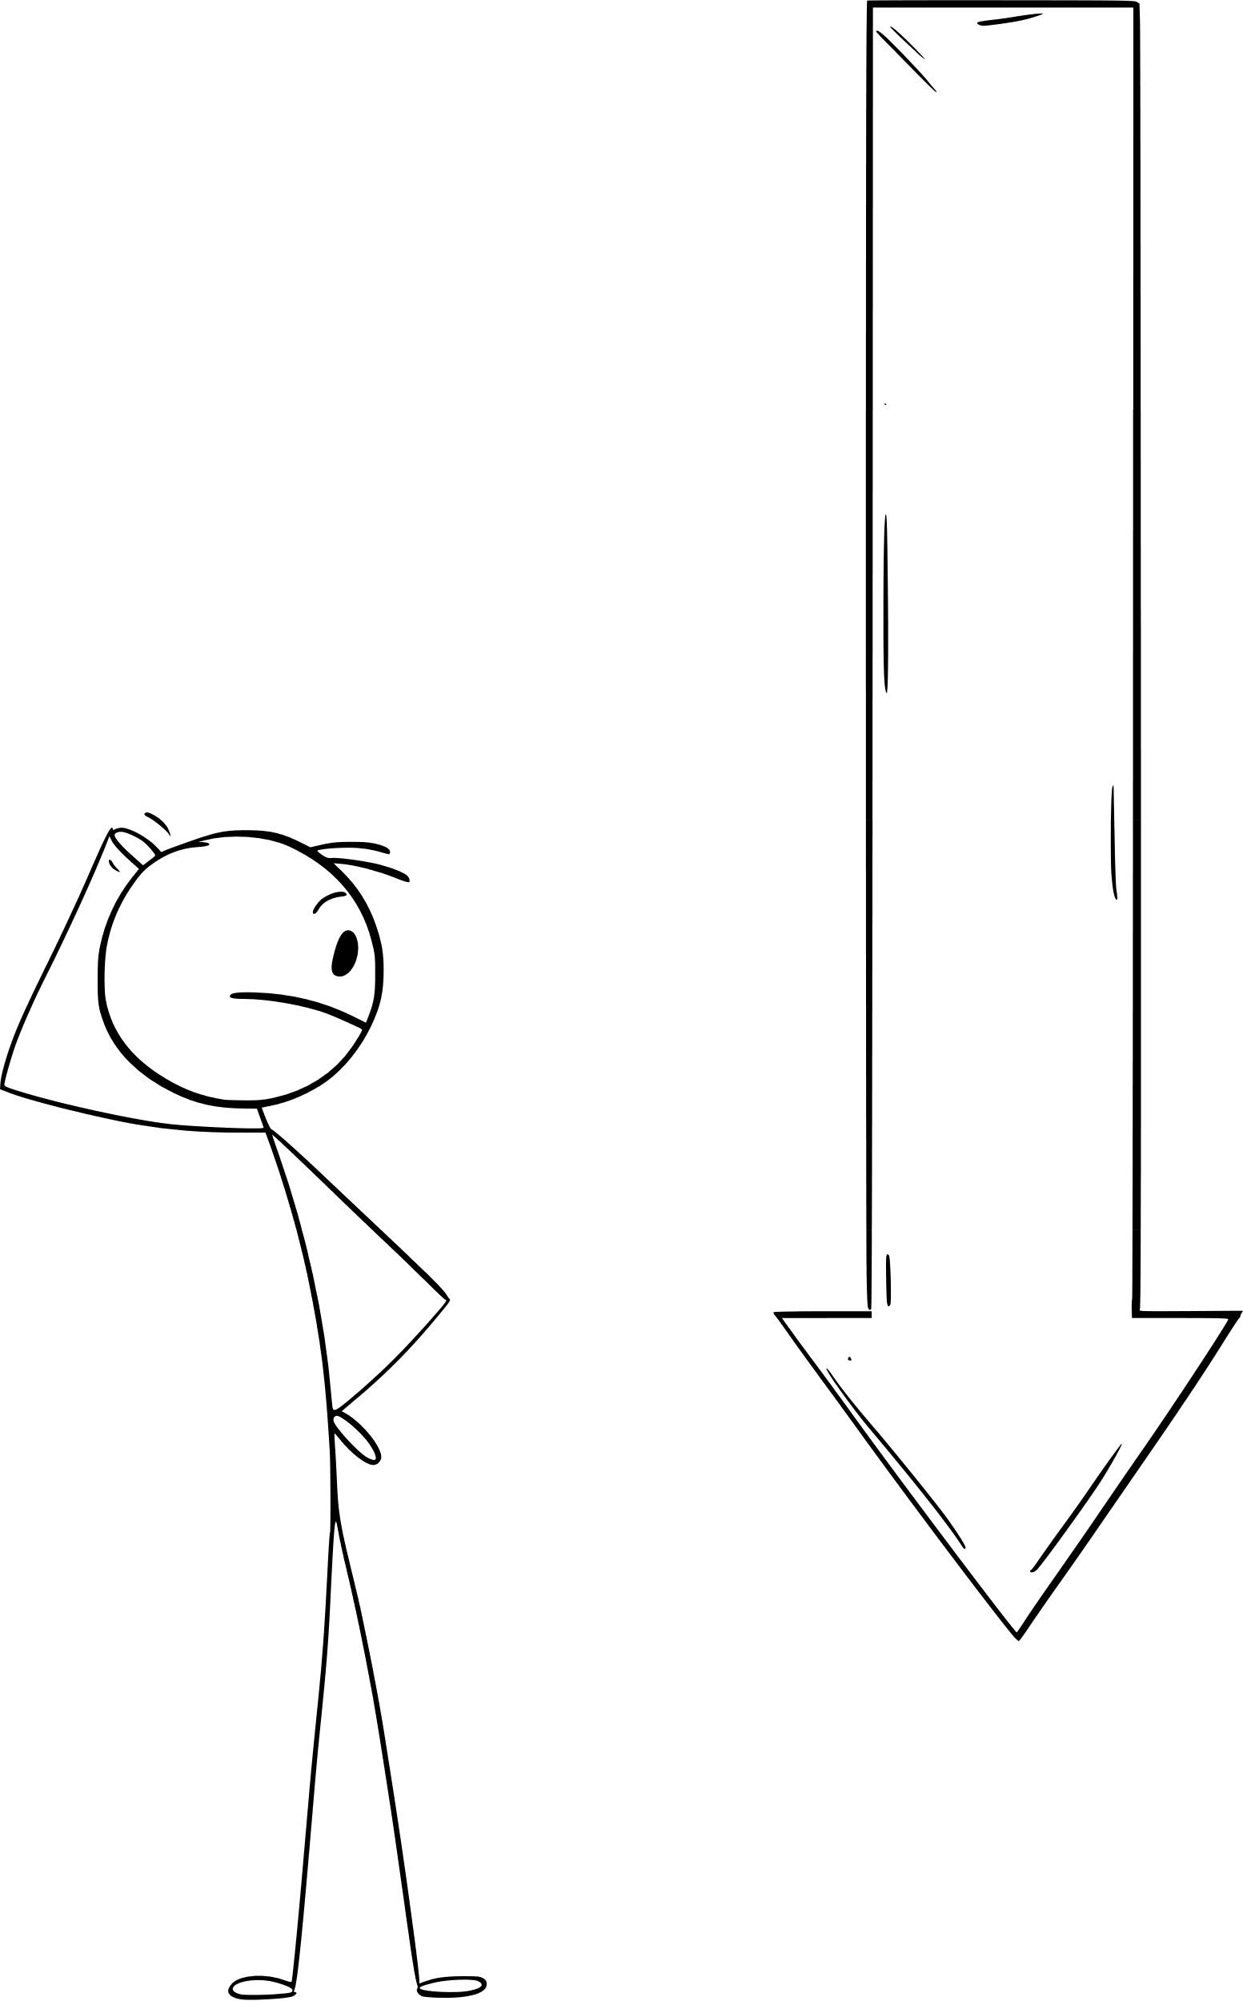

INDEXATION FORFAITAIRE
(IDENTIQUE POUR TOUS.TES)
C’est quoi? Les salaires ne sont plus indexés en pourcentage mais un ajustement forfaitaire est prévu avec, par exemple, le montant qu'une indexation entraînerait pour le salaire médian.
La position de la FGTB? CONTRE!
Garantie de revenu
Masse salariale au sein des entreprises > diminuerait la répartition globale de richesses pour les travailleurs.
Les impôts et les cotisations sociales
Conséquence : négociation régulière sur la hauteur du forfait/la hauteur du salaire de référence
Le mécanisme d'indexation est utilisé ici comme un outil de redistribution entre les hauts et les bas salaires, alors que c'est précisément le rôle de la fiscalité.

Slide 43

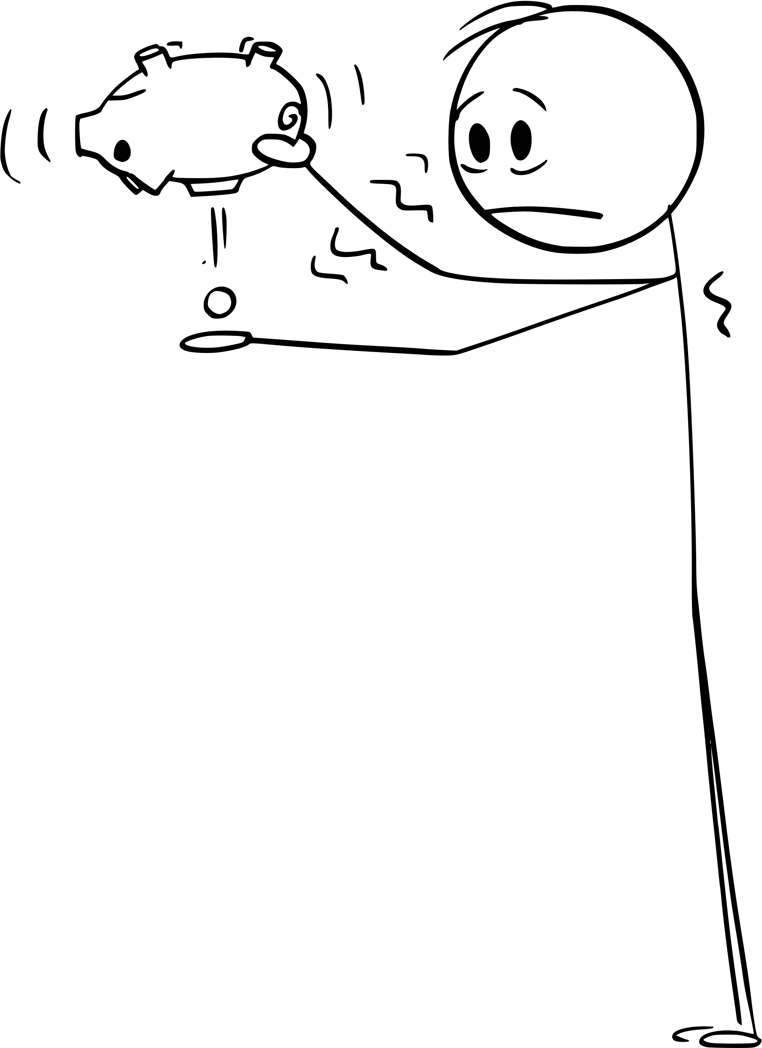
INDEXATION DU SALAIRE NET
C’est quoi? Une nouvelle opération de paiement des salaires en net, tout comme les nombreuses formes alternatives de rémunération.
La position de la FGTB? CONTRE!
Si les salaires bruts ne sont pas indexés, les cotisations sociales et les recettes fiscales n’augmentent pas.
Avec ce système, l’Etat n’y gagnerait pas grand-chose côté dépenses, mais verrait ses recettes réduites.
Une telle formule défavorise le financement de la sécurité sociale.

Slide 44
3 NOTIONS CLÉS
Toucher à l’indexation automatique = perte pouvoir d’achat des travailleurs et travailleuses
L’indexation automatique n’est pas un instrument de redistribution.
Toutes ces fausses bonnes idées méritent d’être connues et débattues.

Slide 45


POUR ALLER PLUS LOIN:
TRAVAIL DE GROUPE
1) Faire explorer aux délégués le système d’indexation de leur entreprise/secteur (cela implique qu’ils se renseignent en amont dans leur entreprise).
2) Travail pratique :
Quel message à propos de l’indexation aimeriez- vous transmettre à vos collègues ?
Comment allez-vous utiliser le matériel de campagne?

Slide 46




POUR ALLER PLUS LOIN: LECTURES
Brochures FGTB
https://fgtb.be/publication/lindexation-des-salaires-belges-faq
https://fgtb.be/publication/les-100-ans-de-lindex-en-10-points-cles
https://fgtb.be/publication/tout-savoir-sur-lindex
Brochure SPF Economie:
Brochure d’information – Méthodologie valable jusqu’en 2018.pdf
Informations mensuelles du SPF Economie
https://statbel.fgov.be/fr/nouvelles/nouvelles-adaptations-lindice-des-prix-la-consommation-partir-de-2026

Slide 47

POUR ALLER PLUS LOIN: LECTURES
Brochure SPF Economie
Brochure d’information – Méthodologie valable jusqu’en 2018.pdf
Informations du SPF Economie
https://statbel.fgov.be/fr/nouvelles/nouvelles-adaptations-lindice-des-prix-la-consommation-partir-de-2026
Informations SPF Emploi
Recueil des CCT sectorielles :
https://emploi.belgique.be/fr/themes/commissions-paritaires-et-conventions-collectives-de-travail-cct/conventions-collectives-3

Slide 48

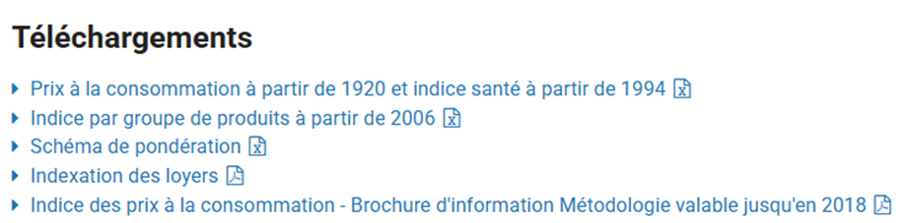
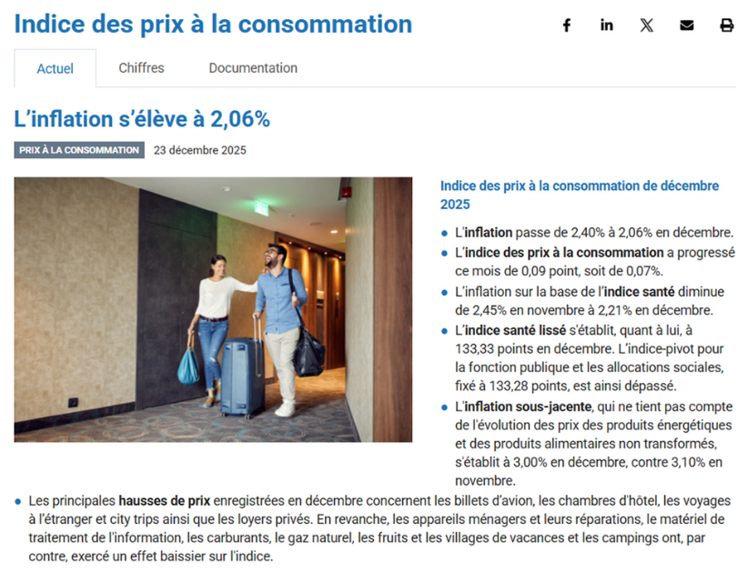
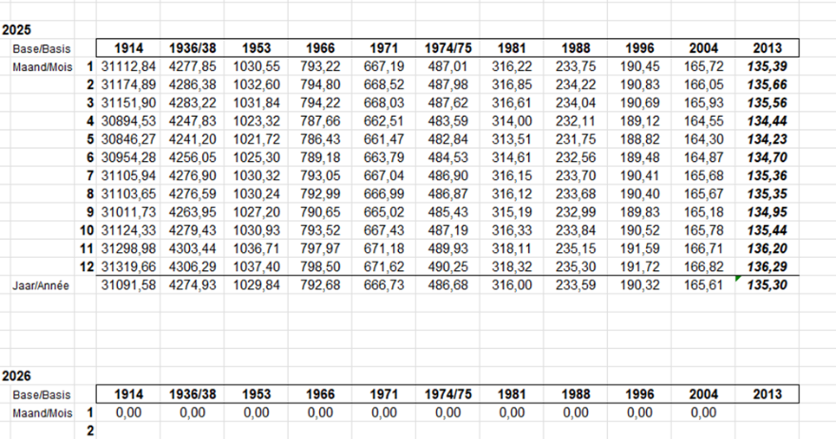
Informations mensuelles du SPF Economie : https://statbel.fgov.be/fr/themes/prix-la-consommation/indice-des-prix-la-consommation
Onglet “Chiffres”

Slide 49


